Slide 1
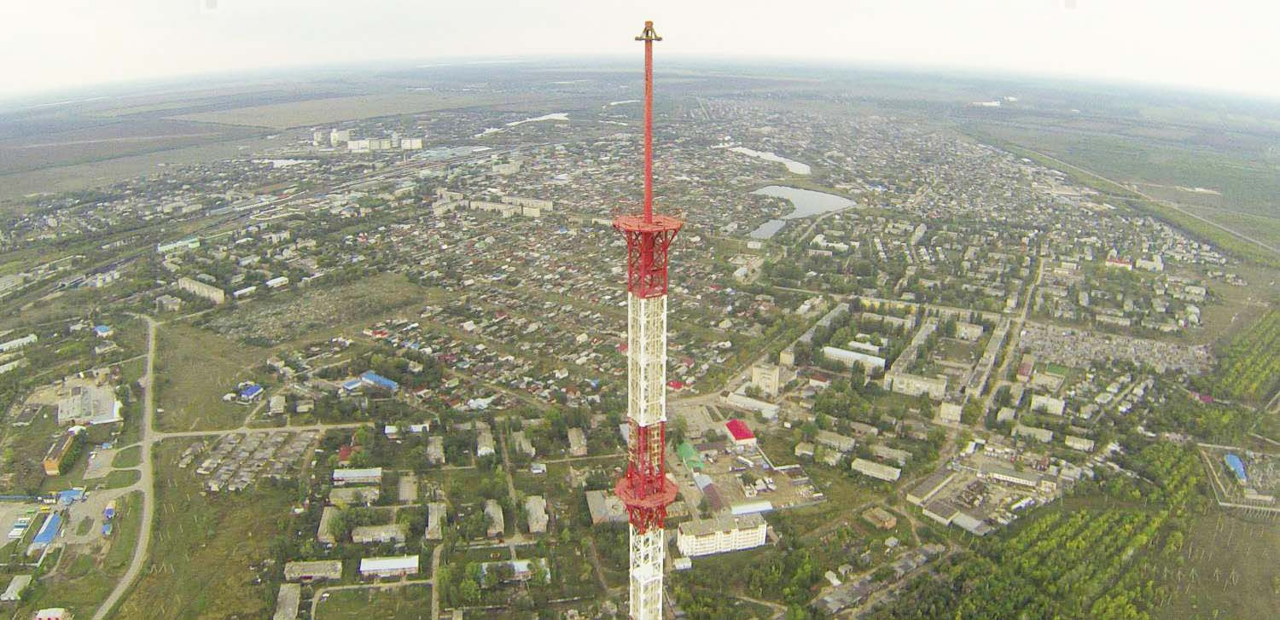
Отчет об исполнении бюджета для граждан Ершовского муниципального района Саратовской области за 2019 год

Slide 2
Уважаемые жители Ершовского муниципального района
Одна из основных целей бюджетной политики - обеспечение большей прозрачности, открытости и доступности бюджетного процесса для жителей Ершовского муниципального района.
Одним из инструментов обеспечения прозрачности и открытости бюджетного процесса для населения является реализация проекта – открытый бюджет. «Бюджет для граждан» - это аналитический материал, разрабатываемый в целях ознакомления граждан с основными целями, задачами и приоритетными направлениями бюджетной политики Ершовского муниципального района, обоснованиями бюджетных расходов, планируемыми и достигнутыми результатами использования бюджетных ассигнований.
Надеемся, что представление бюджета в понятной и доступной форме повысит уровень общественного участия жителей в бюджетном процессе Ершовского муниципального района.
«Бюджет для граждан» размещается на официальном сайте администрации Ершовского муниципального района

Slide 3
Что такое бюджет ?
Доходы
поступающие в бюджет денежные средства, за исключением средств, являющихся в соответствии с Бюджетным кодексом Российской Федерации источниками финансирования дефицита бюджета.
Бюджетная политика
совокупность принимаемых решений, осуществляемых органами законодательной (представительной) и исполнительной власти мер, связанных с определением основных направлений развития бюджетных отношений и выработкой конкретных путей их использования в интересах граждан, общества и государства.
Расходы бюджета
выплачиваемые из бюджета денежные средства, за исключением средств, являющихся в соответствии с Бюджетным кодексом Российской Федерации источниками финансирования дефицита бюджета.
БЮДЖЕТ –форма образования и расходования денежных средств, предназначенных для финансового обеспечения задач и функций местного самоуправления
превышение доходов над расходами образует положительный остаток бюджета ПРОФИЦИТ
если расходная часть превышает доходную, то бюджет формируется с ДЕФИЦИТОМ

Slide 4
Текущий финансовый год
год, в котором осуществляется исполнение бюджета, составление и рассмотрение проекта бюджета на очередной финансовый год (очередной финансовый год и плановый период).
Межбюджетные трансферты
средства, предоставляемые одним бюджетом бюджетной системы Российской Федерации другому бюджету бюджетной системы Российской Федерации.
Очередной финансовый год
год, следующий за текущим финансовым годом.
Межбюджетные отношения
взаимоотношения между публично-правовыми образованиями по вопросам регулирования бюджетных правоотношений, организации и осуществления бюджетного процесса.
Плановый период
два финансовых года, следующие за очередным финансовым годом.
Отчетный финансовый год
год, предшествующий текущему финансовому году.
Публичные слушания
форма реализации прав населения муниципального образования (общественности) на участие в процессе принятия решений органами местного самоуправления посредством проведения собрания для публичного обсуждения проектов нормативных правовых актов муниципального образования и других общественно значимых вопросов.

Slide 5
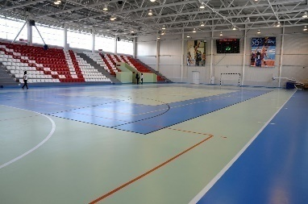
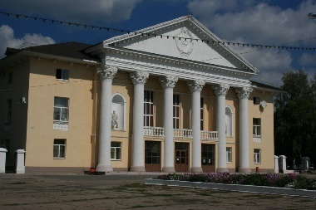
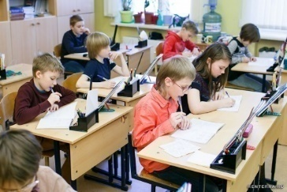
Гражданин, его участие в бюджетном процессе
Помогает формировать доходную часть бюджета
ГРАЖДАНИН
как налогоплательщик
ГРАЖДАНИН
как получатель социальных гарантий
Получает социальные гарантии – расходная часть бюджета (образование, ЖКХ, культура, социальная политика, физическая культура и спорт и другие направления социальных гарантий населению)

Slide 6
Административно-территориальное деление
Ершовский муниципальный район состоит из одиннадцати муниципальных образований: 1 городское поселение и 8 сельских поселений. Территория муниципального района заключается в границах, закрепленных действующим административно-территориальным устройством Саратовской области, площадью – 4300 км². Административный центр района – город Ершов.
В границы Ершовского муниципального района входят:
– муниципальное образование город Ершов: (город Ершов; поселок Учебный; поселок Прудовой; поселок Полуденный);
– сельские поселения: Антоновское муниципальное образование, Декабристское муниципальное образование, Марьевское муниципальное образование, Миусское муниципальное образование, Новокраснянское муниципальное образование, Новорепинское муниципальное образование, Новосельское муниципальное образование, Перекопновское муниципальное образование.

Slide 7
Организация и проведение публичных слушаний
В соответствии со статьей 28 Федерального закона от 6 октября 2003 года № 131-ФЗ "Об общих принципах организации местного самоуправления в Российской Федерации", статьей 12 Устава Ершовского муниципального района, Решением Собрания депутатов Ершовского муниципального района Саратовской области от 27 марта 2017 г. № 54-296 «Об утверждении Положения о порядке организации и проведения публичных слушаний в Ершовском муниципальном районе» с изменениями от 29 июня 2018 г. № 70-397, по проекту решения районного Собрания «Об утверждении отчета об исполнении бюджета Ершовского муниципального района» проведены 15 мая 2020 года публичные слушания, что является одной из форм непосредственного осуществления жителями Ершовского района местного самоуправления. Собранием депутатов Ершовского муниципального района отчет был рассмотрен и утвержден 29 мая 2020 года.
Основные показатели бюджета
Исполнение по доходам с учетом безвозмездных перечислений в отчетном периоде составило 787868,2 тыс. руб. (97,1% уточненным бюджетным назначениям отчетного периода), по расходам 789587,3 тыс. руб. (97,0 % к уточненным бюджетным назначениям отчетного периода). Превышение расходов над доходами (дефицит бюджета) составляет -1719,1 тыс. руб. План по доходам от продажи материальных и нематериальных активов не исполнен в связи с отсутствием участников аукционов.
показатели | 2017 | 2018 | 2019
общий объем доходов | 653274,9 | 727316.7 | 787868.2
общий объем расходов | 660026,6 | 730499.9 | 789587.3
Профицит(+), Дефицит (-) | 6751,7 | 3183.2 | 1719.1

Slide 8
Основные показатели социально-экономического развития Ершовского муниципального района Саратовской области
Наименование показателей | 2018 год (отчет) | 2019
 |  | план | факт | % исполнения
Численность населения (тыс. чел.) | 35,6 | 34,4 | 34,4 | 100
Среднесписочная численность работающих (чел.) | 8602 | 8722 | 8810 | 101
Численность детей до 18 лет (чел.) | 7953 | 7926 | 7926 | 100
Фонд начисленной заработной платы работающих (тыс. руб.) | 2938195,9 | 3112390,0 | 3110190,3 | 98,9
Среднемесячная заработная плата (руб.) | 27559,6 | 30023,0 | 29419,2 | 97,9
Выплаты социального характера (руб.) | 51555,8 | 42040 | 42049 | 100
Объем отгруженных товаров собственного производства, выполненных работ и услуг собственными (тыс. руб.) | 1670710,5 | 2135006,2 | 1405300 | 65,8
Объем валовой продукции сельского хозяйства (млн. руб.) | 5917,0 | 6473,2 | 6110,0 | 94,4
Оборот розничной торговли (млн. руб.) | 2259 | 2439 | 2422 | 99,3
Оборот общественного питания (тыс. руб.) | 89,5 | 92,3 | 89,0 | 96,4
Численность физических лиц, получающих доходы от предпринимательской и иной деятельности облагаемой налогом на доходы физических лиц (чел.) | 27 | 27 | 27 | 100
Чистый доход физических лиц, получающих доходы от предпринимательской и иной деятельности облагаемой налогом на доходы физических (тыс. руб.) | 5005 | 5240 | 5240 | 100
Денежные доходы населения (млн. руб.) | 8164 | 8583 | 8580 | 100
Денежные расходы и сбережения населения (млн. руб.) | 6531 | 6952 | 6950 | 100

Slide 9
Итоги социально – экономического развития за 2019 год
Прошедший год был сложным во всех отношениях. Учитывая ограниченные возможности районного бюджета, администрация приложила все усилия для того, чтобы в полном объеме выполнить поставленные задачи на 2019 год. Анализ социально-экономического развития в 2019 году свидетельствует о некотором улучшении экономической деятельности, что позволило сохранить достигнутый уровень жизни населения района.
Важнейшей составляющей денежных доходов населения является заработная плата. В этой сфере отмечены положительные тенденции. За 2019 год среднемесячная зарплата работников крупных и средних предприятий составила 30075,3 рублей, что превысило этот показатель 2018 года на 106,5%.
Среднемесячная зарплата:
- работников транспорта и связи – 42392,5 рублей,
- работников сферы образования) - 24106,5 рублей,
- работников культуры – 28100,0 рублей.
При этом в целом в сфере занятости населения наметилась тенденция к улучшению. Численность граждан, зарегистрированных в качестве безработных, снизилась на 16% в сравнении с 01.01.2019 г. и составила 162 человека. Уровень регистрируемой безработицы составил 0,9% от численности трудоспособного населения (на 01.01.2019 г. – 0,9 %). Число вакансий составило 209.
Бюджет района за 2019 год по доходам исполнен в сумме 787,9 млн. руб. (налоговые и неналоговые доходы в сумме 152,4 млн. руб., безвозмездные в сумме 635,5 млн. руб.), что составляет 97,1 % к плану (811,6 млн. руб.).
Расходы бюджета муниципального района за 2019 год составили в сумме 789,6 млн. руб.(97,0 %), в т.ч. по образованию 568,7 млн. руб. (97,6 %), культуре 58,6 млн. руб.(97,3 %), социальной политике 16,0 млн. руб. (93,3 %), физической культуре и спорту 11,0 млн. руб.(95,4 %).
В рамках мероприятий направленных на пополнение доходной части бюджета осуществлялась работа межведомственной комиссий по контролю за поступлением средств, в бюджет и во внебюджетные фонды. По итогам работы комиссии собрано 8847,5 тыс. руб.
Ведется постоянная претензионная работа, подготовлены 93 исковых заявлений по взысканию задолженности по арендной плате за пользование земельными участками на сумму 510,1 тыс. руб., в течение года взыскана задолженность в сумме 277,9 тыс. руб.
По муниципальному земельному контролю проведено 52 проверки соблюдения земельного законодательства. В ходе проверок было выявлено 13 нарушений земельного законодательства.
По нелегальной занятости населения за прошедший год обследовано 184 объекта, заключено 182 трудовых договоров.
Одна из функций местного самоуправления – эффективное использование муниципального имущества и земли.
Основной составляющей неналоговых поступлений являются доходы от распоряжения и использования имущества и земельных ресурсов.
В целях увеличения доходной части бюджета муниципального района посредством вовлечения в оборот свободного имущества и земельных участков в 2019 году проведено 4 открытых аукционов (по с/х землям).
Арендная плата за земельные участки при плане 7,2 млн. руб. поступила в размере 7,3 млн. руб., дополнительно получено 0,1 млн. руб.
Доходы от сдачи в аренду муниципального имущества получены в объеме 1,4 млн. руб. при плане 1,4 млн. руб.
Доходы от продажи муниципального имущества и земельных участков составили 8,3 млн. руб., в том числе от продажи земли 5751,8 тыс. руб.
В целях реализации на территории района полномочия создание условий для развития сельскохозяйственного производства в поселениях, администрацией Ершовского муниципального района в минувшем 2019 году предоставлено:
- в долгосрочную аренду для ведения сельскохозяйственного производства сельскохозяйственным товаропроизводителям района предоставлено 1333,07 га, из них пашни 902,3 га,
- в собственность – 2995,6 га на сумму 5,2 млн. руб.

Slide 10
За 2019 год сельхозтоваропроизводителями района всех форм собственности произведено продукции сельского хозяйства на сумму 6109,7 млн. руб. или 110% к уровню прошлого года.
В хозяйствах района всех форм собственности содержится 12,3 тыс. голов крупного рогатого скота, в том числе 6,4 тыс. голов коров, 3,4 тыс. голов свиней, 18,9 тыс. голов овец, 30,7 тыс. голов птицы. Хозяйствами произведено 26,2 тыс. тонн молока (103,8% к уровню 2018 года), 3,6 тыс. тонн мяса (105,6% к уровню прошлого года), яиц 6,3 млн. штук (100,2% к уровню прошлого года).
За 2019 год на счета сельхозтоваропроизводителей перечислено более 107,1 млн. руб. государственной поддержки.
В Ершовском муниципальном образовании наличие потенциально орошаемых земель составляет 20,8 тыс. га, применяется по назначению 2,9 тыс. га орошаемых земель, что составляет 14%. В 2019 году ООО «МТС Ершовская» завершила строительство участка орошения на площади 970,5 га. Установлено 8 дождевальных машин «ZIMMATIK», смонтированы полиэтиленовые трубопроводы.
ИП глава КФХ Ким Д.А., на участке орошения на площади 150 га была установлена система капельного орошения, проводится полив овощных культур.
Одним из событий года стало - ООО «МТС Ершовская» на базе бывшего ремзавода «Кировец» организовало реконструкцию помещений для капитального ремонта энергонасыщенных тракторов и комбайнов. Объем инвестиций составит 90 млн. руб. Будет создано 50 рабочих мест.
В 2017 году ООО «МТС «Ершовская» приступило к инвестиционному проекту по созданию собственной ремонтной базы, для чего были приобретения помещения бывшего завода «Кировец». В настоящее время здесь заканчивается реконструкция корпуса, смонтировано отопление, установлены кран-балки в цехе ремонта, подключена электроэнергия, подведён газ, проведено благоустройство территории. Отремонтированы и сданы в эксплуатацию административно-бытовое здание, гостиница и общежитие для механизаторов. Рядом с заводом с помощью Гостехнадзора обустроен трактородром для испытаний машин и обучения специалистов. В новых цехах одновременно может проводиться ремонт и переоснащение до 60 тракторов К-700А, К-744.
Насосными станциями ФГБУ «Управление «Саратовмелиоводхоз» на весенний период подача воды осуществлялась в Декабристское, Миусское, Новокраснянское муниципальные образования в 1 водохранилище и 5 прудов. Объем подачи воды составил 4499,6 тыс. м³.
Потребительский рынок является одной из самых развивающихся и востребованных отраслей экономики, в целях реализации на территории района полномочия обеспечения поселений, общественным питанием и торговли, действует 301 объект розничной торговли и 22 объекта общественного питания.
Оборот розничной торговли составил 2422,8 млн. руб. или 102,9 % к уровню прошлого года (2259,0 млн. руб.-2018 г.)оборот общественного питания – 89,0 млн. руб. или 95,9% к уровню прошлого года.
В отчетном периоде не могли остаться без внимания вопросы, связанные с дорожной деятельностью в отношении автомобильных дорог.
В рамках реализации муниципальной программы «Развитие транспортной системы Ершовского муниципального района» за 2019 год выполнены следующие мероприятия на сумму 27016,5 тыс. руб.:
-зимнее и летнее содержание дорог района, освоено 3620,9 тыс. руб.;
- ямочный ремонт дорог Ершовского муниципального района, освоено 6241,1 тыс. руб.
Так же в рамках данной программы на средства предоставленной субсидии в 2019 году в размере 9000,9 тыс. руб. выполнены работы по ремонту автоподъездов к п. Тулайково, с. Нестерово

Slide 11
Доходы бюджета
Налоговые доходы
Налог на доходы физических лиц
Доходы от акцизов на автомобильный и прямогонный бензин, дизельное топливо, моторные масла для дизельных и (или) карбюраторных (инжекторных) двигателей
Налоги на совокупный доход
Государственная пошлина по делам, рассматриваемым в судах общей юрисдикции, мировыми судьями
Неналоговые доходы
Доходы от использование имущества, находящегося в муниципальной собственности
Плата за негативное воздействие на окружающую среду
Доходы от оказания платных услуг получателями средств бюджетов
Доходы от реализации имущества, находящегося в муниципальной собственности
Доходы от продажи земельных участков, находящихся в муниципальной собственности
Штрафы, санкции, возмещение ущерба
Безвозмездные поступления
Дотации
Субсидии
Субвенции
Иные межбюджетные трансферты
Прочие безвозмездные поступления от юридических и физических лиц

Slide 12
Объем и структура налоговых и неналоговых доходов в динамике
Наименование показателя | 2017год | 2018год | 2019 год
Всего доходов | 588053,7 | 727316.7 | 787868.2
Налоговые и неналоговые доходы | 133750,4 | 156742,8 | 152403,5
Удельный вес налоговых и неналоговых доходов % | 22,7 | 21,6 | 19,3

Slide 13
Исполнение доходной части бюджета
Доходы | 2018 | 2019
 |  | Уточненные бюджетные назначения | Кассовое исполнение за 2019 год | %исполнения
НАЛОГОВЫЕ ДОХОДЫ | 127159,7 | 137236,6 | 137236,6 | 91,9
НДФЛ | 87769,5 | 93838,9 | 93838,9 | 100
Акцизы на дизельное топливо | 18364,2 | 21071,9 | 21071,9 | 100
ЕНВД | 8990,9 | 9039,1 | 9039,1 | 100
ЕСХН | 7362,8 | 8457,4 | 8457,4 | 100
Плата за патент | 513 | 207 | 207 | 100
Госпошлина | 4159,1 | 4622,3 | 4622,3 | 100
НЕНАЛОГОВЫЕ ДОХОДЫ | 29583 | 15166,9 | 15166,9 | 100
Проценты, полученные от предоставления бюджетных кредитов | 0,6 | 1,3 | 1,3 | 100
Аренда земельных участков | 6392 | 6392 | 6392 | 100
Аренда муниципального имущества | 563,1 | 563,1 | 563,1 | 100
Прибыль МУПов | 2 | 2 | 2 | 100
Плата за загрязнение окружающей среды | 215,4 | 207,1 | 207,1 | 100
Продажа муниципального имущества | 266,1 | 283,3 | 283,3 | 100
Продажа земельных участков | 19002,6 | 5517,5 | 5517,5 | 100
Штрафы | 2845,9 | 2616,4 | 2616,4 | 100
ИТОГО | 156742,8 | 165915,4 | 152403,5
Безвозмездные поступления областного бюджета | 570573,9 | 645358,7 | 635143,5 | 98,4
Дотации бюджетам субъектов РФ и муниципальных районов области | 124215,4 | 125096,3 | 125096,3 | 100
Субсидии бюджетам субъектов РФ и муниципальных образований | 40948 | 59682,7 | 51418,1 | 86,2
Субвенции бюджетам субъектов РФ и муниципальных образований | 390945,5 | 396587,7 | 394950,9 | 99,6
Иные межбюджетные трансферты | 14394,9 | 63991,9 | 63678,2 | 99,5
Прочие межбюджетные поступления (пожертвования) | 70 | 383,1 | 383,1 | 100
Возврат остатков субвенций и субсидий |  | -61,9 | -61,9 | 100
Всего | 727316,7 | 811595,3 | 787868,2

Slide 14
Налоговые доходы бюджета Ершовского муниципального района
 | Налог на доходы физических лиц | Единый налог на вмененный доход | Акцизы | Государственная пошлина | Единый с/х налог | Прочие налоговые доходы
2017 | 81 930,1 | 10689,8 | 16979,6 | 3339,1 | 5063,6 | 415,1
2018 | 87 769,5 | 8990,9 | 18364,2 | 4159,2 | 7362,9 | 513,0
2019 | 93838,9 | 9039,1 | 21071.9 | 4622,3 | 8457,4 | 207,0

Slide 15
Структура неналоговых доходов и их соотношение с аналогичными показателями 2017-2019 годов представлена в графике:
 | Доходы от использования муниципального имущества | Платежи при пользовании природными ресурсами | Доходы от продажи материальных активов | Штрафы
2017 | 5441,9 | 325,9 | 23790 | 4909,8
2018 | 7253 | 215,4 | 19268,7 | 2845,9
2019 | 6396,9 | 207,1 | 5800,9 | 2616,4

Slide 16
Динамика распределения расходов бюджета Ершовского муниципального района
 | 2018 год | 2019 год
 | исполнено | план | исполнено | % исполнения
Общегосударственные вопросы | 46683,8 | 85681,1 | 79921.4 | 93,3
Национальная безопасность и правоохранительная деятельность | 1305,0 | 1472,9 | 1409.9 | 95,7
Национальная экономика | 33375,1 | 53254,6 | 51443.1 | 96,6
Жилищно-коммунальное хозяйство | 2738,2 | - | - | -
Образование | 548957,4 | 582541,8 | 568664.0 | 97,6
Культура и кинематография | 67134,5 | 60187,8 | 58556.0 | 97,3
Социальная политика | 15583,8 | 17192,9 | 16043.9 | 93,3
Физическая культура и спорт | 12598,5 | 11517,9 | 10990.5 | 95,4
Средства массовой информации | 417,8 | 398,5 | 398.5 | 100
Обслуживание государственного и муниципального долга | 26,2 | 30,3 | 30.3 | 100
Межбюджетные трансферты общего характера бюджетам субъектов Российской Федерации и муниципальных образований | 1679,6 | 2129,7 | 2129.7 | 100
ВСЕГО РАСХОДОВ | 730499,9 | 814407,5 | 789587.3 | 97,0

Slide 17
Исполнение бюджета Ершовского муниципального района по расходам за 2019год

Slide 18
Сведения о расходах бюджета на реализацию муниципальных программ Ершовского муниципального района
Наименование муниципальных программ | Бюджет ные ассигнования | Исполнено | % исполнения
1.Программа муниципального образования «Развитие образования в Ершовском муниципальном районе» | 508352,5 | 501477,4 | 98,6
2.Программа муниципального образования «Обеспечение населения доступным жильем и развитие жилищно-коммунальной инфраструктуры» | 50,0 | 50 | 100
3.Программа муниципального образования «Культура Ершовского муниципального района» | 49876,5 | 48244,8 | 96,7
4.Программа «Развитие физической культуры, спорта и молодежной политики Ершовского муниципального района» | 9925,9 | 9453,5 | 95,2
5.Программа муниципального образования «Информационное общество Ершовского муниципального района» | 428,1 | 428,1 | 100
6.Программа муниципального образования «Развитие муниципального управления Ершовского муниципального района» | 2779,5 | 2779,5 | 100
7.Программа муниципального образования «Развитие транспортной системы Ершовского муниципального района» | 28760,9 | 27016,5 | 93,98
8.Программа муниципального образования «Профилактика правонарушений и терроризма, противодействие незаконному обороту наркотических средств Ершовского муниципального района» | 30,1 | 30,1 | 100
9.Программа муниципального образования «Социальная поддержка и социальное обслуживание граждан Ершовского муниципального района» | 27364,6 | 17865,5 | 65,3
10.Программа муниципального образования «Повышение энергоэффективности и энергосбережения в Ершовском муниципальном районе» | 13164,0 | 13164,0 | 100
11. Улучшение условий и охраны труда на рабочих местах в Ершовском муниципальном районе на 2017-2020годы | 71,4 | 71,4 | 100
Всего расходов | 640803,5 | 620580,8 | 96,8

Slide 19
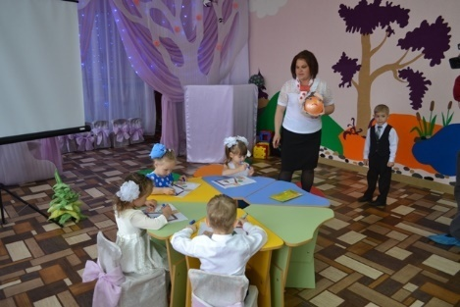
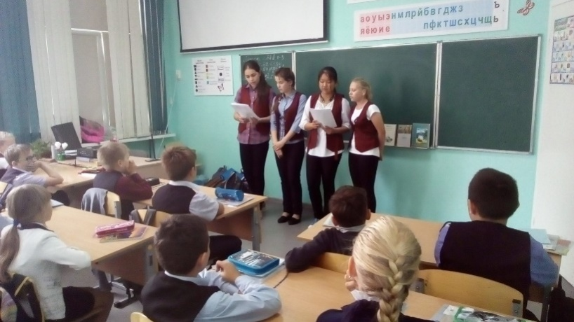
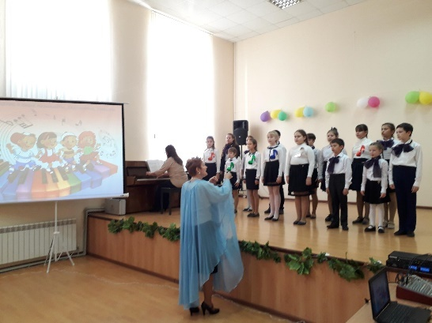
Итоги работы в социальной сфере
Образование
17 дошкольных организаций
22 учреждений общего образования
2 учреждения дополнительного образования
В 2018-2019 учебном году всеми формами дошкольного образования охвачено 1688 детей в возрасте от 1,5 до 7 лет, в том числе 268 ребёнок в 17 дошкольных группах в общеобразовательных организациях.
На 1 сентября 2018-2019 учебного года в общеобразовательных организациях района обучаются 4164 учащихся.
11 классы в 2017-2018 учебном году завершили 158 выпускника, все допущены к экзаменам.
В районе, по итогам 2018-2019 учебного года, 9 медалистов федерального уровня, 11 серебряных медалистов, получивших муниципальные медали.
В 2019 году 26 организаций, реализовывали дополнительные образовательные программы .
Охват дополнительным образованием детей в возрасте от 5 до 18 лет составляет 32,6%

Slide 20
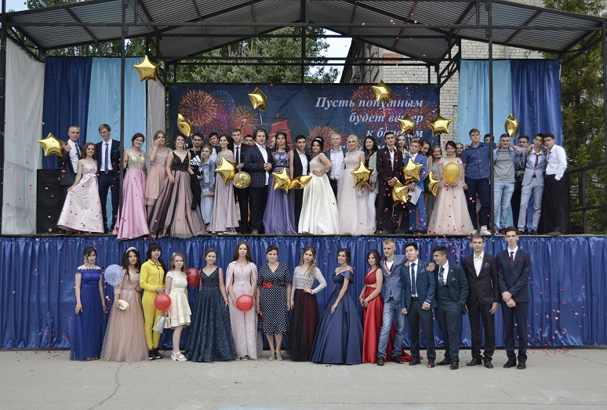
В 2019 году проходили итоговую аттестацию 385 выпускников 9-х классов, 2 - не допущены к сдаче итоговой аттестации (в 2018 году 394 - выпускника, 6 - не допущены).
Получили аттестаты основного общего образования 382 выпускника, из них 18 – получили аттестаты с отличием (в 2018 году - 372 выпускника, из них 13 – получили аттестаты с отличием). 3 выпускника из 2 школ (СОШ п.Целинный, СОШ п.Учебный) оставлены на повторный год обучения.
В целях обеспечения равной доступности качественного дополнительного образования для детей с 2019 года в Ершовском муниципальном районе реализуется система персонифицированного финансирования дополнительного образования, подразумевающая предоставление детям именных сертификатов дополнительного образования. С 1 сентября 2019 года 1872 ребёнка в возрасте от 5 до 18 лет получали персонифицированное дополнительное образование, в том числе 93 – по сертифицированным программам.
Общее количество работников в системе образования района – 1371 человек, в том числе педагогических – 753 человек. Имеют высшую и первую квалификационную категорию – 280 человек (37%).
- увеличение охвата дошкольным образованием с 51% до 56%;
-увеличение доли школьников, обучающихся по федеральным государственным образовательным стандартам с 77,6% до 85,5%;
-доля обучающихся, получающих горячее питание, увеличилась на 2 %;
-укомплектованность образовательных учреждений педагогическими кадрами, имеющими высшее образование, составляет 90%;
-охват детей и подростков дополнительным образованием составляет 75%;
-доля обучающихся, получивших аттестат о среднем общем образовании 100 %;
-увеличение доли образовательных учреждений, отвечающих современным требованиям к условиям осуществления образовательного процесса на 5%

Slide 21
ОПЕКА
По состоянию на 1 января 2020 года на территории Ершовского муниципального района под опекой находится 178 детей.
Основными причинами сиротства детей остаются семейное неблагополучие, асоциальное поведение родителей, невыполнение обязанностей по воспитанию и содержанию несовершеннолетних.
Количество приёмных семей - 21 . Число приемных детей, находящихся на воспитании в приёмных семьях составило 64 ребенка.
Число детей – сирот и детей, оставшихся без попечения родителей, нуждающихся, в обеспечении жилым помещением составляет 178 человек.

Slide 22
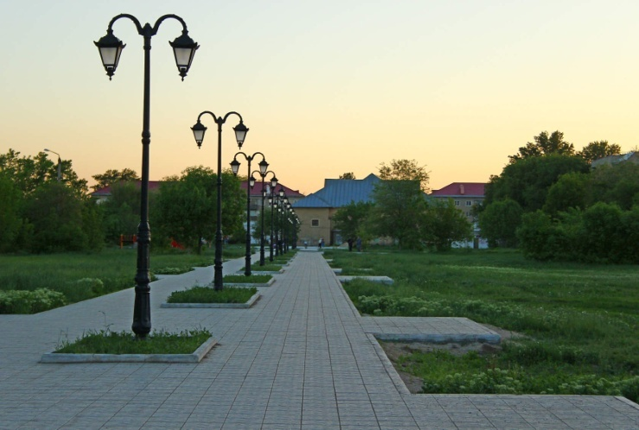
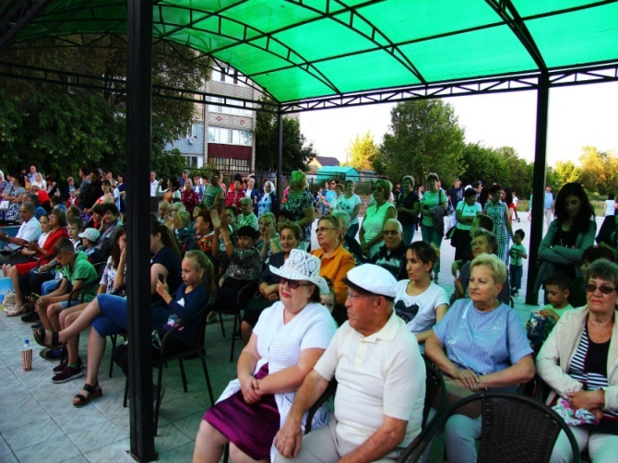
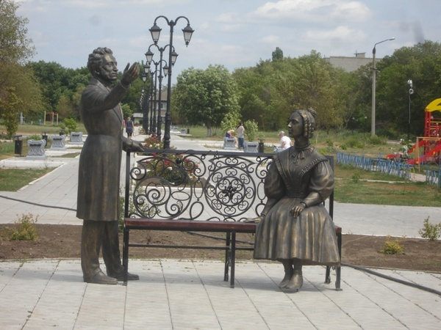
Муниципальная программа «Культура Ершовского муниципального района Саратовской области до 2020 года»
Цели муниципальной программы:
-создание условий для равной доступности культурных благ, развития и реализации культурного и духовного потенциала каждой личности;
-поддержание стабильной общественно-политической обстановки,
общественных инициатив и целевых проектов общественных объединений, некоммерческих организаций, направленных на гармонизацию
межнациональных отношений в ЕМР
В учреждениях культуры за 2019 года клубными учреждениями города и района проведено 16984 досуговых мероприятий. Количество присутствовавших на мероприятиях составило 454798 человек;
Клубных формирований в районе –282; в них занимается – 2870 человек
В народном историко-краеведческом музее проведено 154 экскурсии, 78 выставок, 26 бесед; Посетило музей 3800 человек.
Настоящим событием в культурной жизни нашего муниципального образования стало открытие летнего кинотеатра, где на большом экране все желающие теперь совершенно бесплатно могут смотреть любимые фильмы «Золотого фонда российского кино». В канун Дня молодежи прошло торжественное открытие скульптурной композиции А.С. Пушкина и Н.Н. Гончаровой. В июне в городском парке отдыха им. Пушкина прошел первый фестиваль шансона «В кругу друзей».
Этим летом парк им. П.С. Пушкина стал настоящим центром досуга и семейного отдыха

Slide 23
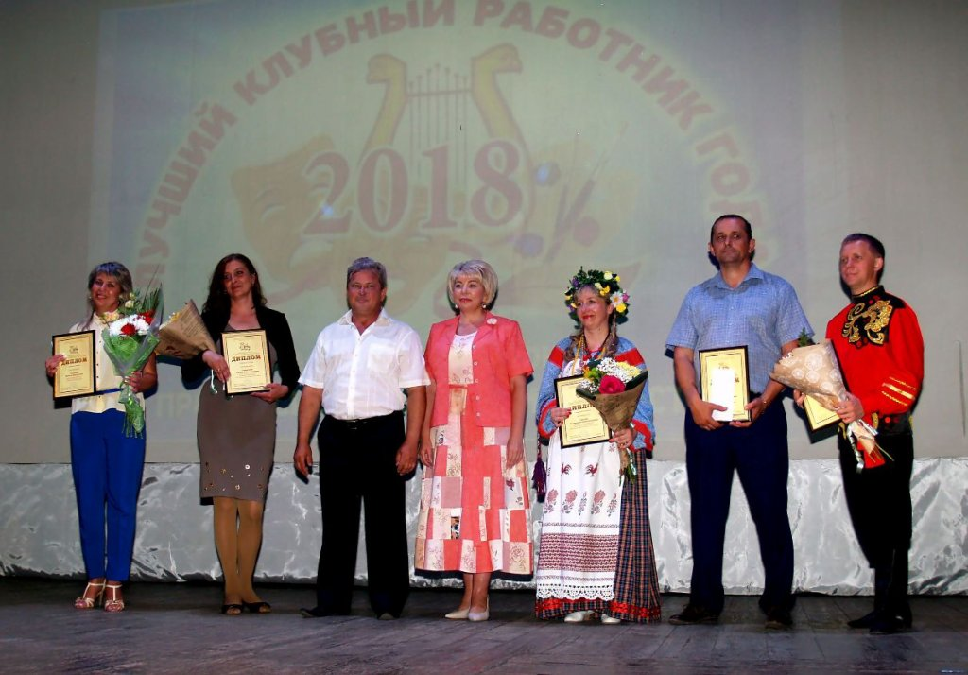
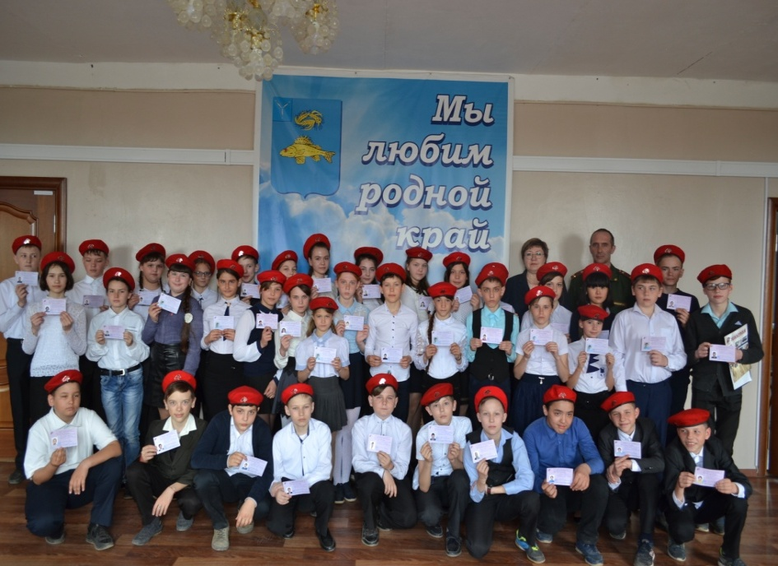
Наряду с традиционными мероприятиями: Рождество, 23 февраля, 8 марта, 9 мая, профессиональные праздники. были проведены следующие мероприятия:
- традиционно в нашем районе проводятся конкурсы «Лучший клубный работник» и «Живи, мой край родной» направленные на выявление творческих, талантливых людей,
- областным центром народного творчества им. Руслановой проводится ряд конкурсов, в которых наши учреждения культуры принимают активное участие. В конкурсе эстрадной песни «Золотой микрофон» и конкурсе исполнителей народной песни им. Л.А.Руслановой приняли участие солисты учреждений культуры Ершовского района.
- особое внимание уделяется районом гармонизации межнациональных отношений, так проводятся традиционные праздники Масленица
В 2019 году созданы 2 отряда юнармейцев. На территории района сформировано местное отделение общественной организации «Часовые родины». Волонтерами проведено 29 акций, в 12 городских акциях принимали участие. Проведено 39 мероприятий различной тематической направленности для детей и молодежи, в которых принимали участие около 2900 представителей молодежного населения района.
Удовлетворенность населения качеством представленных услуг в сфере культуры составило 80%

Slide 24
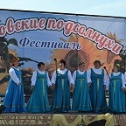
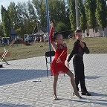
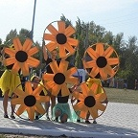
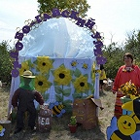
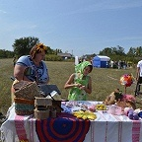
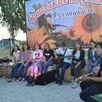
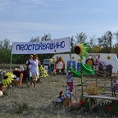
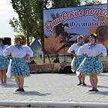
24 августа I фестиваль «Ершовские подсолнухи» собрал на Ершовской земле в детском оздоровительном лагере "Дельфин" старых и новых друзей. К этому событию готовились все сельские поселения, коллектив РДК Ершовского МР и жители города. Столы в гостеприимных шатрах, палатках, подворьях буквально ломились от всевозможных блюд, приготовленных умелыми хозяюшками. Многочисленные зрители охотно любовались авторскими работами народных умельцев. Конкурс частушек, дефиле модной одежды, выступление творческих коллективов — зрители эмоционально встречали каждый номер праздничной программы. «Ершовские подсолнухи» - это яркий и вкусный фестиваль Ершовского района; подсолнечное масло, семечки, свежий мёд, - далеко не полный список фестивальной атрибутики. Символ праздника - подсолнух символизирует плодородие, единство народов, солнечный свет и духовное начало. Все значения этого символа переплелись на нашем фестивале

Slide 25
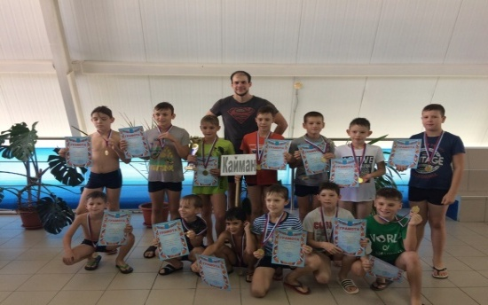
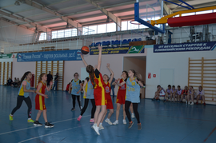
Муниципальная программа: «Развитие физической культуры, спорта и молодежной политики Ершовского муниципального района на 2017-2020годы»
Цели муниципальной программы:
- создание условий, обеспечивающих возможность гражданам систематически заниматься физической культурой и спортом; - создание условий и возможностей для успешной социализации и эффективной самореализации молодежи, развития ее потенциала в интересах Ершовского муниципального района; - создание условий для развития системы патриотического воспитания детей и молодежи;
- создание условий для развития потенциала молодежи.
Число жителей района систематически занимающихся физической культурой и спортом в 2019 году составило около 17,2 тыс. чел., что 6,8% больше чем в 2018году.
Детей и подростков занимающихся в спортивных школах и секциях увеличивается на 2,8% и составило в 2019 году 480 чел.
По итогам тестирования ГТО, золотой знак ГТО получили 40 чел., серебро 33 чел., бронзу 10 чел.
В 2019 спортсмены района принимали участие в районных и межрайонных областных соревнованиях.

Slide 26
Муниципальная программа «Развитие транспортной системы Ершовского муниципального района»
Цель программы: Комплексное развитие транспортной инфраструктуры и обеспечения безопасности дорожного движения, ремонта и содержания автомобильных дорог на территории Ершовского муниципального района.
Ожидаемые результаты реализации программы:
Повышение качества, эффективности и доступности транспортного обслуживания населения и субъектов экономической деятельности муниципального района;
-обеспечение надежности и безопасности системы транспортной
инфраструктуры.
В рамках исполнения мероприятий по содержанию автомобильных дорог в 2019 год заключено муниципальных контрактов и договоров на сумму 8423,5 тыс. руб.
Общая протяженность автомобильных дорог, расположенных в черте городского поселения муниципального образования город Ершов составляет 120,7 км.
Проведен ямочный ремонт по автоподъездам к населенным пунктам Перекопновского МО и п.Прудовой. Проведены работ по укладке слоя износа на участках автомобильных дорог города: ул. Юбилейная (от перекрестка с ул. Московская до ул. 25 Партсъезда), ул.40 лет Победы (от ул. Новоершовской до ул. Ворошилова) на сумму 3 282,3 тыс. руб., ул. Ворошилова (от ул.40 лет Победы до пересечения с ул. Ленина) на сумму 3769,4 тыс. руб.
По заключенным соглашениям с сельскими поселениями для оперативного решения вопросов содержания и ремонта дорожно-уличной сети муниципальным образованиям Ершовкого района были переданы соответствующие полномочия и межбюджетные трансферты.
В 2019 году дорожный фонд по сельским поселениям составит в сумме 7,8 млн. руб. За 9 мес. 2019 год сельскими поселениями выполнены работы по зимнему и летнему содержание дорог на сумму 5850,8 тыс. руб.
На зимнее содержание дорог в 2019 году из бюджета городского поселения было выделено 1300,0 тыс. руб. Проведены работы по ямочному ремонту дорожно-уличной сети города на сумму 2500 тыс. руб. Работы проводились на улицах с интенсивным движением общественного и другого транспорта

Slide 27
муниципальная программа «Развитие муниципального управления Ершовского муниципального района до 2020года»
 | 2018 | 2019
Ресурсное обеспечение реализации муниципальной программы, тыс.руб. | 2218,7 | 2779,5
Цель программы: Повышение качества и эффективности административно- управленческих процессов, повышение уровня удовлетворенности населения предоставляемыми муниципальными услугами, содействие созданию комфортных условий проживания во всех населенных пунктах, содействие органам местного самоуправления поселений в реализации полномочий, определенных законодательством; Создание условий для развития и совершенствования муниципальной службы в органах местного самоуправления Ершовского муниципального района; Создание эффективной системы подготовки, переподготовки и повышения квалификации кадров для работы в органах местного самоуправления Ершовского муниципального района. Администрация района оказывает муниципальные услуги населению. В реестре значится 56 муниципальных услуг. Через МФЦ оказывается 23 муниципальной услуги. На сайте размещается нормативно-правовые акты. Приобретен АК «Имущество» для эффективного учета муниципального имущества. В 2019 году прошли обучение 12 специалистов администрации

Slide 28
Муниципальная программа «Повышение энергоэффективности и энергосбережения Ершовского муниципального района до 2020 года»
Цель программы: Обеспечение рационального использования топливно-энергетических ресурсов и снижение энергоемкости муниципального продукта Ершовского муниципального района на 40% к 2020 году
В рамках реализации мероприятий муниципальной программы «Энергосбережение и повышение энергетической эффективности Ершовского муниципального района на 2011- 2020 годы» за счет иных межбюджетных трансфертов в сумме 12,7 млн. руб. (местный бюджет – 580,0 тыс. руб.) проводятся работы по установке 4-х модульных котельных на объекты социальной сферы МДОУ «Детский сад «Тополек», МБУК «Районный дом культуры», МБУК «Межпоселенческая центральная библиотека», БТИ, административные здания по ул. Интернациональная, д.7, 9, 26, осуществлявшие ранее централизованное теплоснабжение от котельной №6, которая на сегодняшний день выработала свой ресурс. В настоящее время проводятся заключительные строительно-монтажные работы. Освоено 7346,2 тыс. руб. (в т.ч. местный бюджет – 446,0 тыс. руб.)
В текущем 2019 году в рамках муниципальной программы «Энергосбережение и повышение энергетической эффективности муниципального образования г.Ершов на 2011-2020 годы» при софинансировании местного бюджета в размере 22,4 млн. руб. и средств собственников жилых помещений запланирован переведено на индивидуальное отопление 504 абонента в 14 многоквартирных домах по ул.Космонавтов и Мелиоративной, отапливаемых котельной № 1 МУП «Городское хозяйство». В настоящее время строительно-монтажные работы завершены, освоено 6309,3 тыс. руб. .
На 2019 год был запланирован капитальный ремонт кровли 6 МКД. В настоящее время ведутся работы по разработке проектно-сметной документации по 4 МКД. По 2 МКД 18.10.2019 года заключены договоры на выполнение работ по капитальному ремонту кровли, выполнение работ перенесено на 2020 год в связи с погодными условиями. Объявлены аукционы по 8 МКД, включенным в краткосрочный план на 2020 год, по определению организации – проектировщика на выполнение работ по разработке ПСД.

Slide 29
Муниципальная программа «Обеспечения населения доступным жильем и развитие жилищно-коммунальной инфраструктуры ЕМР до 2022 года»
Цель программы: Обеспечение жильем молодых семей
Задачи: - удовлетворение потребностей молодых семей, нуждающихся в улучшении жилищных условий в доступном и комфортном жилье;
нормативное, правовое и методологическое обеспечение мероприятий по улучшению жилищных условий молодых семей,
- разработка и внедрение финансовых и организационных механизмов оказания поддержки молодым семьям, нуждающимся в улучшении жилищных условий.
Две молодых семьи Ершовского района получила жилищный сертификат на приобретение жилья на сумму 740,9 тыс. руб., в том числе за счет местного бюджета 50 тыс. руб.
Муниципальная программа «Улучшение условий и охраны труда на рабочих местах в Ершовском муниципальном районе на 2017-2020годы»
Цель программы: Соблюдение требований законодательства по охране труда в Ершовском муниципальном районе
1 Доля рабочих мест, на которых проведена специальная оценка условий труда, в общем
количестве рабочих мест, подлежащих специальной оценке условий труда;
2 Доля работников, прошедших обучение по охране труда в специализированных организациях, к планируемой их численности в отчетном периоде;
3.Доля работников, прошедших медицинское освидетельствование (диспансеризацию), в общей численности работников, подлежащих обязательным периодическим
Медицинским (диспансеризации) в отчетном периоде.
В 2019 году проведена специальная оценка 10 рабочих мест по условиям труда.
Проведено обучение по охране труда и пожарному минимуму 3 человека
Целевые
показатели
эффективности
реализации
подпрограммы

Slide 30
Муниципальная программа «Профилактика правонарушений и терроризма, противодействие незаконному обороту наркотических средств Ершовского муниципального района до 2020 года»
Цель программы: - Снижение уровня незаконного потребления наркотиков жителями района, а также количества преступлений, связанных с незаконным оборотом наркотических средств и психотропных веществ;
совершенствование системы профилактики правонарушений с целью укрепления правопорядка и обеспечения общественной безопасности граждан; - снижение уровня преступности
Проведена акция под девизом «20 век-без наркотиков». Администрацией совместно с сотрудниками полиции были проведены 8 рейдов в места проведения досуга молодежи.
Проведено 2 встречи сотрудников правоохранительных органов с учащимися школ по разъяснению законодательства связанных с незаконным оборотом наркотиков.
Проведено 4 рейда по предупреждению реализации смесей, не отвечающих требований безопасности для жизни и здоровья граждан. В газету «Степной край» даны две информации по первичной профилактике наркомании среди жителей района.
Проведена операция «Мак» направленная на выявление незаконных посевов наркокультур.
Особое место уделяется военно-патриотическому воспитанию детей и молодежи. В прошедшем году созданы 2 отряда юнармейцев. 40 юнармейцам школ № 1 и 3 в торжественной обстановке вручены удостоверения и красные береты – символ движения юнармии. Ребята приняли активное участие в акциях «Бессмертный полк», «Георгиевская ленточка», встреча ретро- поезда времен ВОВ, мероприятиях, посвященных 30 -летию начала боевых действий на Северном Кавказе
На городском кладбище прошла военно-патриотическая акция «Горсть памяти». В рамках проведения Всероссийской военно-патриотической акции «Горсть памяти», посвященной празднованию 75-летия Победы в Великой Отечественной войне, был осуществлен забор земли с места воинского захоронения в специальный контейнер «солдатский кисет», который в дальнейшем с воинскими почестями разместят в гильзах артиллерийских снарядов и установят в городе Кубинка Московской области в историко- мемориальном комплексе Главного храма Вооруженных сил РФ воинов погибших в ВОВ.

Slide 31
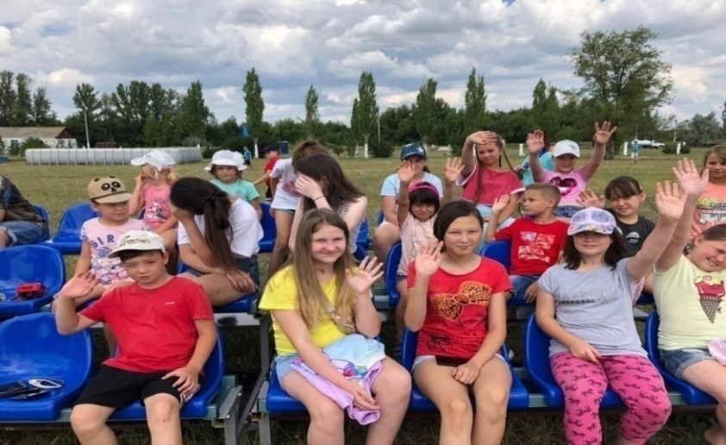
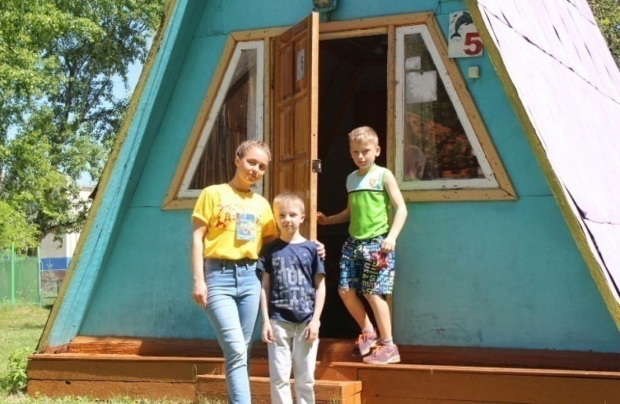
Муниципальная программа: «Социальная поддержка и социальное обслуживание граждан Ершовского муниципального района до 2020 года»
Цель программы:- повышение качества жизни отдельных категорий граждан ЕМР;
-создание условий для отдыха и оздоровление детей
В 2019 году на базе 15 общеобразовательных организаций Ершовского района в 3 смены была организована работа летних оздоровительных лагерей с дневным пребыванием детей с общим охватом 247 детей. На организацию работы лагерей с дневным пребыванием детей выделено из муниципального бюджета 619,2 тыс. руб.
В 2019 году за счёт средств муниципального бюджета 37 обучающихся оздоровлены в МАУ ЗДОЛ «Дельфин» г.Ершова. На приобретение путевок направлено 461,8 тыс. руб.
В целях занятости и социальной поддержки подростков в возрасте от 14 до 18 лет на базе общеобразовательных организаций в 2019 году было создано 152 временных рабочих места. Приоритетом при трудоустройстве пользуются дети из семей, нуждающихся в социальной поддержке государства. В том числе, трудоустроены 3 подростка, состоящих на учёте в ГДН ОМВД. Из муниципального бюджета направлено 200,0 тыс. руб. на организацию временных рабочих мест для подростков
В районе зарегистрировано 27121 получателей мер социальной поддержки для семей с детьми, которым произведены выплаты на сумму 142.8 млн. руб. (101,0 % к уровню 2018 г.).
Проведено оздоровление детей, всего за 2019 год по состоянию на 01 сентября, согласно разнарядке Министерства социального развития Саратовской области, на отдых и оздоровление было направлено 387 детей Ершовского района, из них 146 путевок для детей из семей, находящихся в трудной жизненной ситуации: опекунские семьи 37 человек, многодетные семьи 28 человек, малообеспеченные семьи 81 человек. По санаторно-курортному направлению оздоровления детей «диспансерной группы» предоставлено 190 путевки, что составило 75 % от общего числа обратившихся.

Slide 32
Муниципальная программа «Информационное общество Ершовского муниципального района на 2017 – 2020 годы»
получение гражданами и организациями преимуществ от применения информационных и телекоммуникационных технологий; обеспечение информационной открытости органов местного самоуправления Ершовского муниципального района.
Цели муниципальной программы:
 | 2017 | 2018 | 2019
Объемы финансового обеспечения Муниципальной программы | 656 | 656 | 300
На постоянной основе размещается информация на официальном сайте администрации и поддерживается платформа в исправном состоянии.
Приобретение и установка программного обеспечения позволяет обеспечить информированность населения о деятельности администрации.
Установлена цифровая платформа обратной связи по приему обращений, сообщений и опроса граждан.
Проведено 2 опроса общественного мнения.

Slide 33
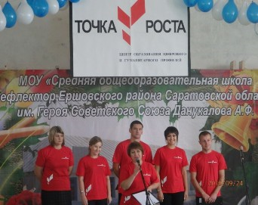
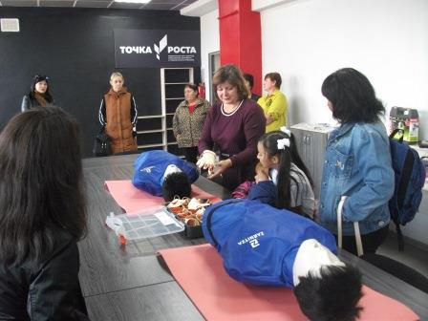
Социально-значимые проекты, планируемые к реализации в Ершовском муниципальном районе Саратовской области в 2019 году
В рамках федерального проекта «Современная школа» национального проекта «Образование», с целью исполнения распоряжения Правительства Саратовской области от 29 октября 2018 года № 285 Пр «О создании Центров образования цифрового и гуманитарного профилей в общеобразовательных организациях Саратовской области, расположенных в сельской местности и малых городах», проведены работы по ремонту кабинетов МОУ СОШ с. Орлов – Гай и МОУ СОШ с.Рефлектор на 410, 0 тыс. руб.

Slide 34
Межбюджетные трансферты представляемые из бюджета Ершовского муниципального района Саратовской области в бюджеты муниципальных образований за 2018 год
№ п/п | Наименования МО | 2019 год
 |  | всего |  | в том числе на:
 |  |  |  | Субвенции на исполнение государственных полномочий по расчету и предоставлению дотаций на выравнивание бюджетной обеспеченности поселений |  | Межбюджетные трансферты, передаваемые бюджетам сельских поселений из бюджета муниципального района на осуществление части полномочий по решению вопросов местного значения в соответствии с заключенными соглашениями по дорожной деятельности |  | Прочие межбюджетные трансферты , передаваемые бюджетам сельских поселений из бюджета муниципального района
 |  | Уточнен план | Исполнено | Уточнен план | Исполнено | Уточнен план | Исполнено
1 | Антоновское | 514,4 | 495,2 | 53.0 | 53,0 | 461,4 | 461,4
2 | Декабристское | 1102,0 | 1102,0 | 92.0 | 92,0 | 1010,0 | 1010,0
4 | Марьевское | 430,4 | 430,4 | 41,7 | 41,7 | 388,7 | 164,1
5 | Миусское | 713,9 | 690,7 | 62,8 | 62,8 | 651,1 | 627,9
6 | Новокраснянское | 684,3 | 684,3 | 84,4 | 84,4 | 599,9 | 599,9
7 | Новорепинское | 2462,7 | 2058,6 | 145,1 | 145,1 | 1917,6 | 1913,5 | 400,0 | 400,0
8 | Новосельское | 1701,5 | 1700,8 | 122,3 | 122,3 | 1579,2 | 1578,5
9 | Перекопновское | 1488,8 | 1480,0 | 94,2 | 94,2 | 1394,6 | 1385,8
11 | гЕршов | 1034,2 | 1034,2 | 1034,2 | 1034,2
 | Итого: | 10132,2 | 9676,2 | 1729,7 | 1729,7 | 8002,5 | 7946,5 | 400,0 | 400,0

Slide 35
Сведения об объеме муниципального долга Ершовского муниципального района на 01.01.2020 г.
Вид долгового обязательcтва | на 01.01.2019 | на 01.04.2019 | на 01.07.2019 | на 01.10.2019 | на 01.01.2020
Объем долга муниципального образования субъекта РФ | 28998,4 | 28998,4 | 28998,4 | 31398,4 | 31398,4
Долговые обязательства по видам:
– Бюджетные кредиты, привлеченные от других бюджетов бюджетной системы Российской Федерации | 28998,4 | 28998,4 | 28998,4 | 31398,4 | 31398,4
– Кредиты, полученные от кредитных организаций | - | - | - | - | -
– Ценные бумаги | - | - | - | - | -
– Муниципальные гарантии | - | - | - | - | -
– Иные долговые обязательства | - | - | - | - | -

Slide 36
Разработчиком информационно-аналитического материала «Открытый бюджет для граждан - бюджет Ершовского муниципального района Саратовской области за 2018 год» является финансовое управление администрации Ершовского муниципального района
Контактная информация для граждан:
413100, Саратовская область, г. Ершов, ул. Интернациональная, д. 7
Факс (845-64) 5-26-37, E-mail: fu_ershov@mail.ru
График работы с 8-00 до 17-00.
Тел. 5-26-26 (106) Председатель комитета по финансовым вопросам, начальник финансового управления администрации ЕМР – Рыбалкина Татьяна Михайловна

